Slide 1
Проект BLITZKRIEG
Авторы:
Пушков А.К.
Богданцев А.В

Slide 2

Суть проекта
Проект для профессиональных игроков в Geometry dash
Приложение, позволяющее:
быть в курсе текущего топ 150
удобно записывать свои прогрессы на уровне
систематизировать свой плейтайм

Slide 3
Проблема
Сложность уровней стала слишком высокой
Большинство игроков играют хаотично без никакой тактики

Slide 4
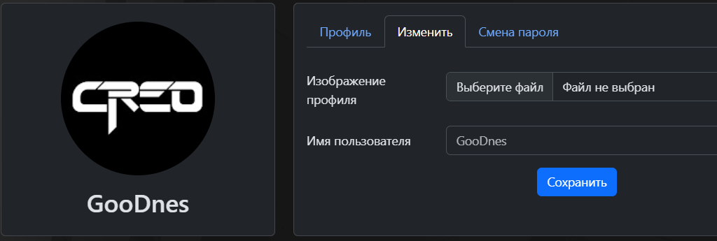
Система аккаунтов
Удобная регистрация и авторизация
Легкое изменение информации

Slide 5
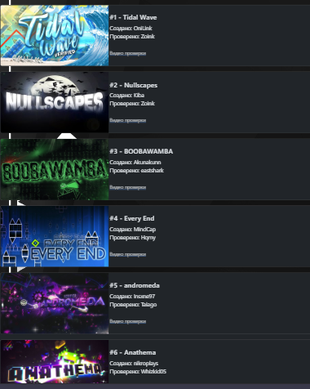
ТОп 150
Список актуальный
Выводится важная информация об уровне

Slide 6
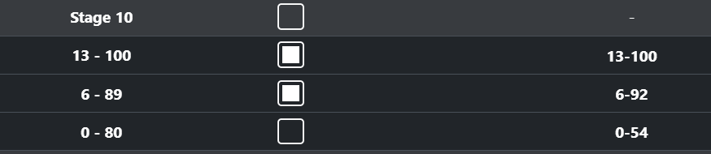
Запись прогрессов
Таблица генерируется автоматически
Автоматическое сохранение таблицы

Slide 7
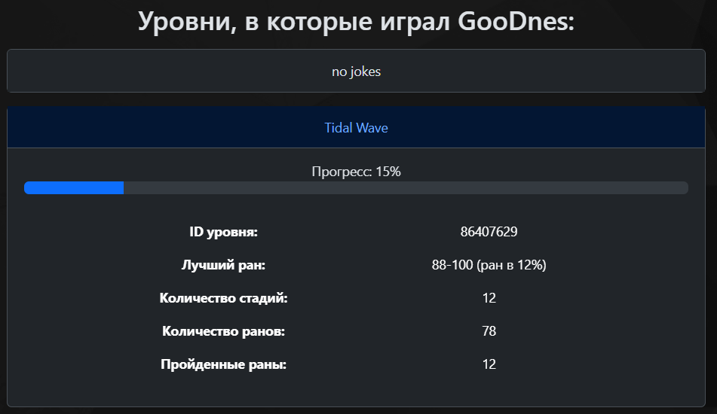
Просмотр статистики
Выводит весь прогресс пользователя

Slide 8




Технологии
PyCharm - IDE для разработки на Python
Flask - фреймворк для создания веб-приложений
SQLite - компактная встраиваемая СУБД.
SQLAlchemy - программная библиотека на языке Python для работы с реляционными СУБД

Slide 9
Перейдем к демонстрации...

